Slide 1
RULETA

Slide 2
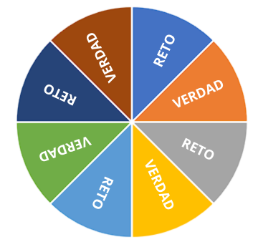
Debemos de diseñar nuestra ruleta.

Slide 3
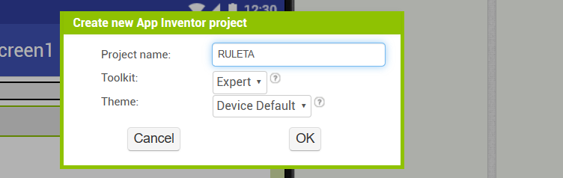
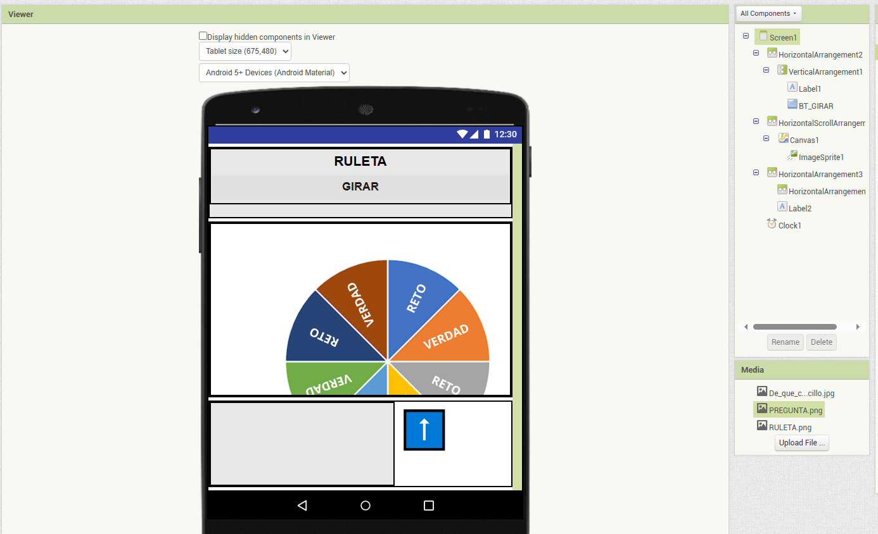
CREAMOS UN PROYECTO
AGREGAMOS LAS HERRAMIENTAS QUE VAMOS A USAR.
RULETA

Slide 4
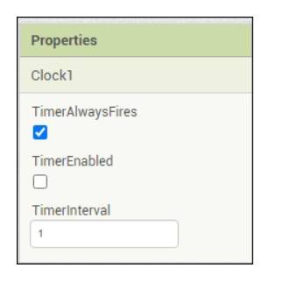
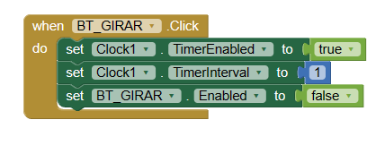
El reloj deberá de estar desactivado y tener un intervalo de 1.
RULETA
BOTON GIRAR

Slide 5
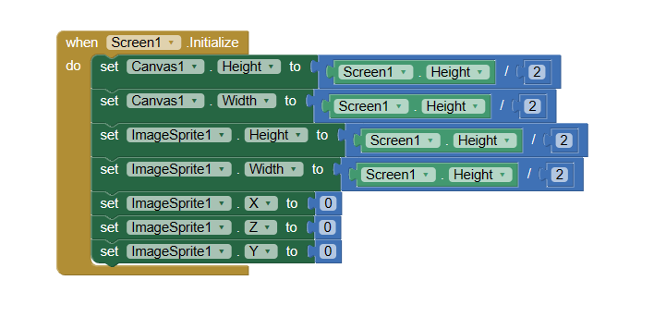
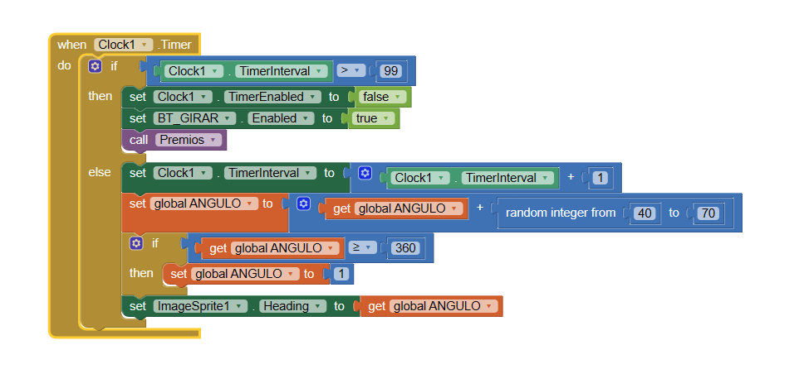
IMAGEN DEL CANVAS
RULETA
RELOJ

Slide 6
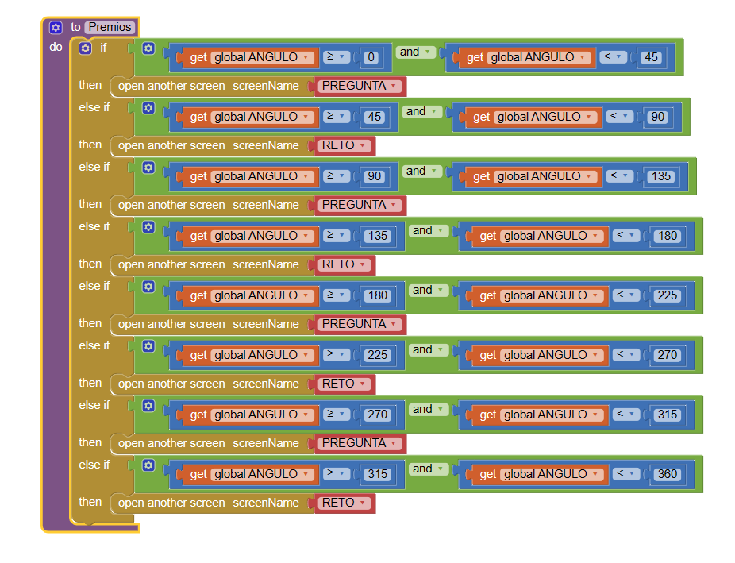
PREMIOS
RULETA

Slide 7
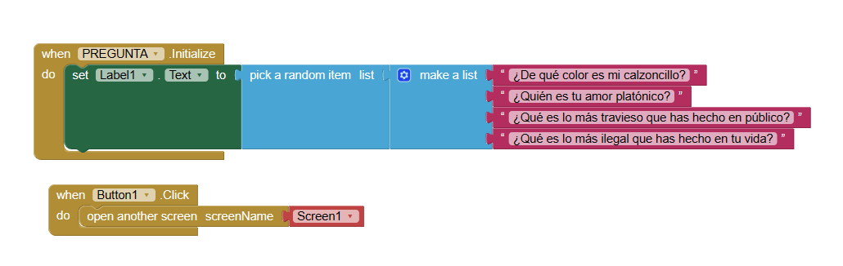
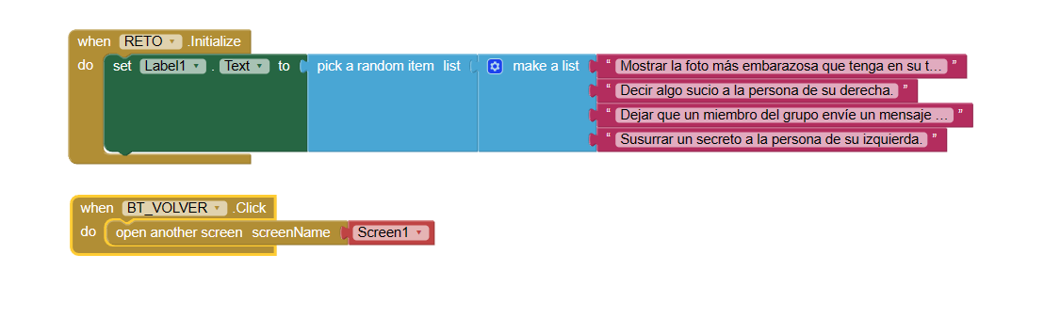
PREGUNTAS
RULETA
RETOS

